Slide 1
2
3
MÁI TRƯỜNG MẾN YÊU
Bài
4
CÂY BÀNG VÀ LỚP HỌC

Slide 2
Ôn và khởi động

Slide 4
2
Đọc
Hoa yêu thương
Hôm nay cô giáo cho lớp vẽ những gì yêu thích. Tuệ An hí hoáy vẽ siêu nhân áo đỏ, thắt lưng vàng. Gia Huy say sưa vẽ mèo máy, tỉ mỉ tô cái ria cong cong.
Cuối giờ, chúng tôi mang tranh đính lên bảng. Mọi ánh mắt đều hướng về bức tranh bông hoa bốn cánh của Hà. Trên mỗi cánh hoa ghi tên một tổ trong lớp. Giữa nhụy hoa là cô giáo cười rất tươi. Bên dưới có dòng chữ nắn nót “Hoa yêu thương”. Ai cũng thấy có mình trong tranh. Chúng tôi treo bức tranh ở góc sáng tạo của lớp.
(Phạm Thủy)

Slide 5
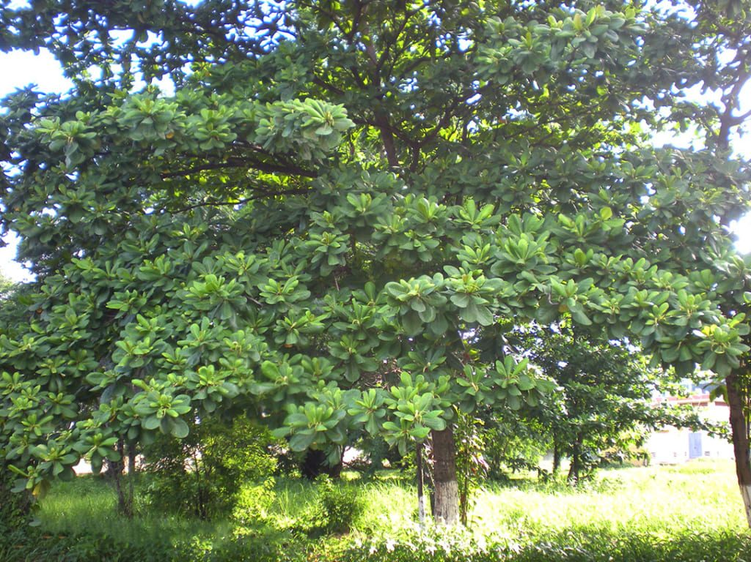
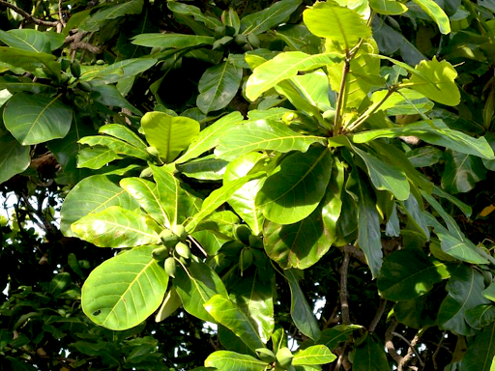
1
Quan sát cây trong tranh dưới đây
Cây gì xuất hiện trong tranh?
Em thường thấy cây này ở đâu?

Slide 6
2
Đọc mẫu
Đọc
Cây bàng và lớp học
Bên cửa lớp học
Có cây bàng già
Tán lá xòe ra
Như ô xanh mướt.
Bàng ghé cửa lớp
Nghe cô giảng bài
Mỗi buổi sớm mai
Quên ngày mưa nắng.
Cuối tuần, lớp vắng
Không thấy tiếng cô
Không bạn vui đùa
Tán bàng ngơ ngác.
Thứ hai trở lại
Lớp học tưng bừng
Tán xanh vui mừng
Vẫy chào các bạn.
(Minh Tâm)

Slide 7
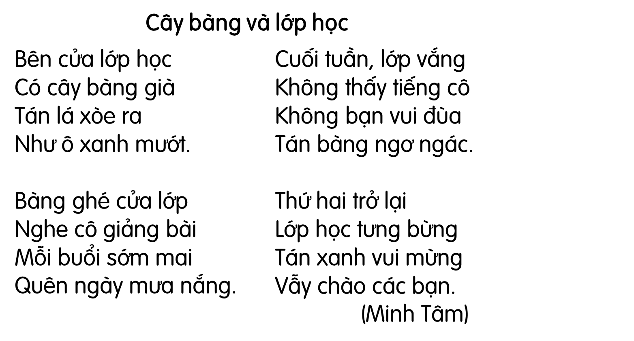
Bài thơ có mấy khổ thơ?

Slide 8
Em hãy tìm từ khó đọc, khó hiểu trong bài.
Notes:
Giáo viên chủ động giải thích từ khó, cho hs luyện đọc từ. Từ khó có thể linh động theo vùng miền

Slide 9
Đọc nối tiếp câu

Slide 10
Đọc nối tiếp khổ
Đọc toàn bài
Đọc theo nhóm

Slide 11
Thi đua

Slide 12
3
Tìm ở cuối các dòng thơ những tiếng cùng vần với nhau
Cây bàng và lớp học
Bên cửa lớp học
Có cây bàng già
Tán lá xòe ra
Như ô xanh mướt.
Bàng ghé cửa lớp
Nghe cô giảng bài
Mỗi buổi sớm mai
Quên ngày mưa nắng.
Cuối tuần, lớp vắng
Không thấy tiếng cô
Không bạn vui đùa
Tán bàng ngơ ngác.
Thứ hai trở lại
Lớp học tưng bừng
Tán xanh vui mừng
Vẫy chào các bạn.
(Minh Tâm)
vắng
già
ra
lại
bài
bừng
mai
mừng
nắng

Slide 13
So sánh trường học của em với trường học của bạn nhỏ
Cây bàng và lớp học
Bên cửa lớp học
Có cây bàng già
Tán lá xòe ra
Như ô xanh mướt.
Bàng ghé cửa lớp
Nghe cô giảng bài
Mỗi buổi sớm mai
Quên ngày mưa nắng.
Cuối tuần, lớp vắng
Không thấy tiếng cô
Không bạn vui đùa
Tán bàng ngơ ngác.
Thứ hai trở lại
Lớp học tưng bừng
Tán xanh vui mừng
Vẫy chào các bạn.
(Minh Tâm)
Đọc toàn bài

Slide 14
Đọc khổ 1
Bên cửa lớp học
Có cây bàng già
Tán lá xòe ra
Như ô xanh mướt.
Tìm những từ ngữ nói lên đặc điểm của cây bàng.

Slide 15
Đọc khổ 2
Bàng ghé cửa lớp
Nghe cô giảng bài
Mỗi buổi sớm mai
Quên ngày mưa nắng.
Cây bàng ghé cửa lớp để làm gì?

Slide 16
Đọc khổ 4
Thứ hai trở lại
Lớp học tưng bừng
Tán xanh vui mừng
Vẫy chào các bạn.
Cây bàng có gì thay đổi so với những ngày cuối tuần?
Thứ hai, lớp học thế nào?

Slide 17
Đọc khổ 3
Cuối tuần, lớp vắng
Không thấy tiếng cô
Không bạn vui đùa
Tán bàng ngơ ngác.
Từ ngữ nào cho thấy cây bàng không vui vào những ngày cuối tuần?
Vì sao cây bàng ngơ ngác vào cuối tuần?

Slide 18
Sân trường em có những cầy gì?
Các loài cây trong sân trường mang lại ý nghĩa gì cho mọi người?

Slide 19
Chúng ta nên làm gì để bảo vệ cây xanh?

Slide 20
5
Học thuộc lòng hai khổ thơ đầu
Bên cửa lớp học
Có cây bàng già
Tán lá xòe ra
Như ô xanh mướt.
Bàng ghé cửa lớp
Nghe cô giảng bài
Mỗi buổi sớm mai
Quên ngày mưa nắng.

Slide 21
6
T
r
ò
c
h
ơ
i
Ngôi trường ước mơ: Nhìn hình nói tên sự vật
Notes:
GV linh động tổ chức hs. GV đọc kĩ SGV để hiểu được mục tiêu của hoạt động nhé

Slide 23
Dặn dò:
+ Học thuộc hai khổ thơ đầu bài Cây bàng và lớp học
+ Xem bài Bác trống trường trang 56, trang 57

